Slide 1
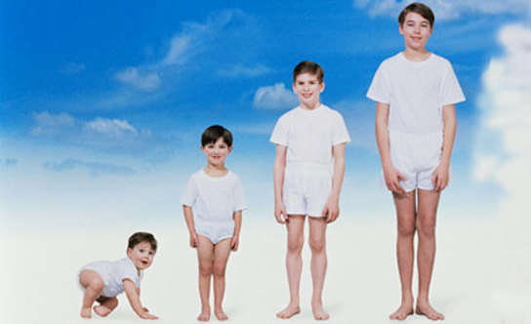
Современные тенденции физического развития детей и подростков к.м.н., доцент Гордиец А.В.

Slide 3
ПОНЯТИЕ «ФИЗИЧЕСКОЕ РАЗВИТИЕ ДЕТЕЙ»
ФИЗИЧЕСКОЕ РАЗВИТИЕ - это процесс постоянного увеличения размерных признаков телосложения и массы с изменениями их взаимоотношений
в зависимости от периода детского возраста

Slide 4
Факторы риска
Факторы риска - характеристики, способствующие развитию и прогрессированию заболеваний.
Изменяемые ФР:
Поддающиеся измерению биологические характеристики (АД, уровень липидов, глюкозы).
Состояние окружающей среды.
Особенности образа жизни (курение, низкая физическая активность, злоупотребление алкоголем).
Неизменяемые ФР:
Пол, возраст, генетические характеристики.

Slide 5
На Влияние наследственности сказывается в основном после 2 лет жизни.
Выделяют два возрастных периода, когда корреляция между ростом родителей и детей наиболее значима:
от 2 до 9 и от 14 до 18 лет. В этом возрасте соотношение массы и длины тела может существенно отличаться от идеального из-за выраженных конституциональных особенностей телосложения.
Факторы окружающей среды (экзогенные факторы) оказывают большое воздействие на потенциал физического развития.
Их подразделяют на внутриутробные и постнатальные.

Slide 6
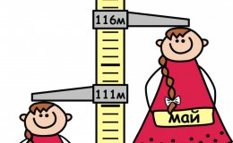
Критерии физического развития
Масса тела
Длина тела
Окружность головы
Окружность грудной клетки
Пропорциональность данных показателей

Slide 7
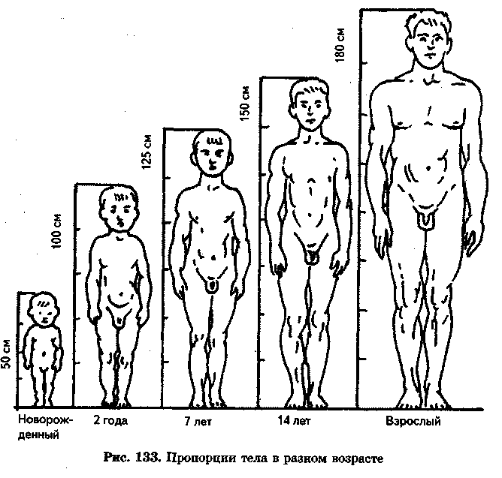

Slide 8
МЕТОДЫ ОЦЕНКИ ФИЗИЧЕСКОГО РАЗВИТИЯ
Оценка соматометрических признаков по динамике в процессе индивидуального развития
Использование центильных таблиц распределения показателей длины тела, массы тела, окружности грудной клетки
Методы математических индексов

Slide 9
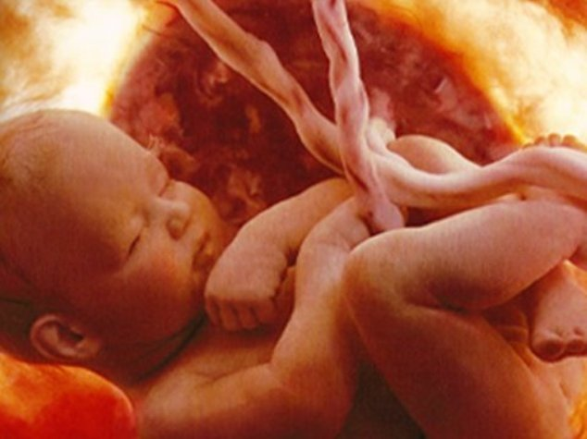
Развитие на внутриутробном этапе
Масса тела плода = 1300 - 100 × n
(каждая предшествующая неделя)
Масса тела плода = 1300 + 200 × n
(каждая последующая неделя)
Длина тела плода:
25-42 недели = срок беременности в неделях + 10 см
до 25 недель – месяц внутриутробного развития в квадрате

Slide 10
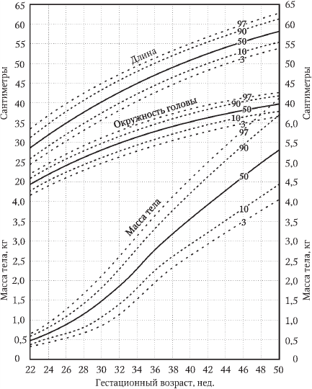

Slide 11
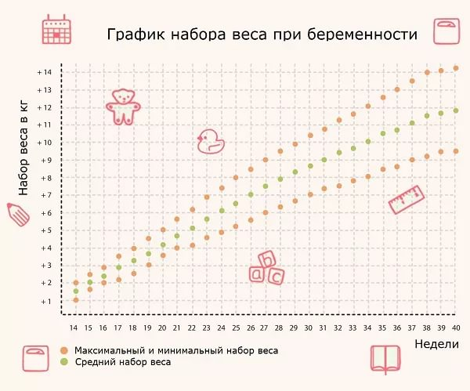

Slide 12
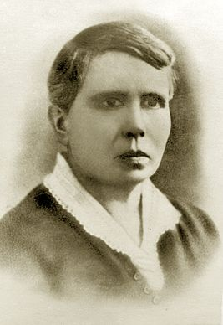
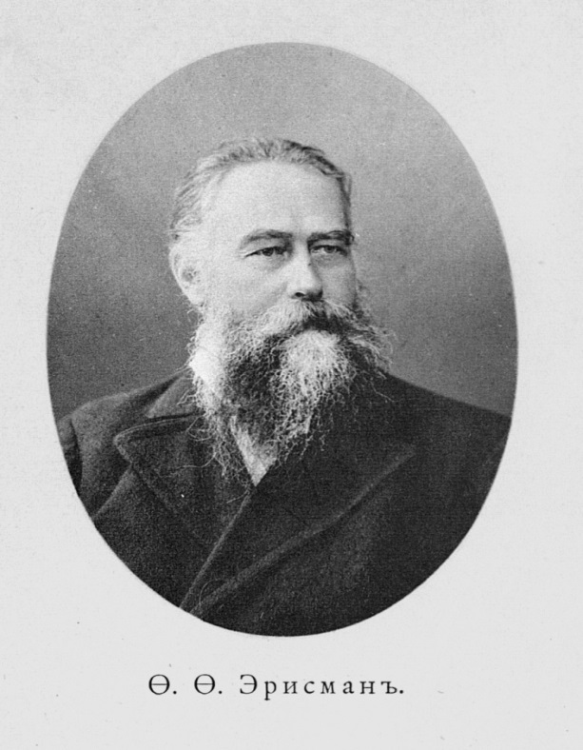
Индекс Чулицкой (упитанности):
3 (три) окружности плеча + окружность бедра + окружность голени - длина тела
у детей до 1 года равняется 25-20 см,
в 2-3 года - 20 см,
в 6-7 лет - 15-10 см,
8 лет - до 6 см.
Индекс Эрисмана: окружность грудной клетки – ½ длины тела (до 15 лет)
у детей до 1 года - 13,5-10 см,
в 2-3 года - 9-6 см,
в 6-7 лет - 4-2 см,
7-8 лет – 0 см
до 15 лет – 1-3 см

Slide 13
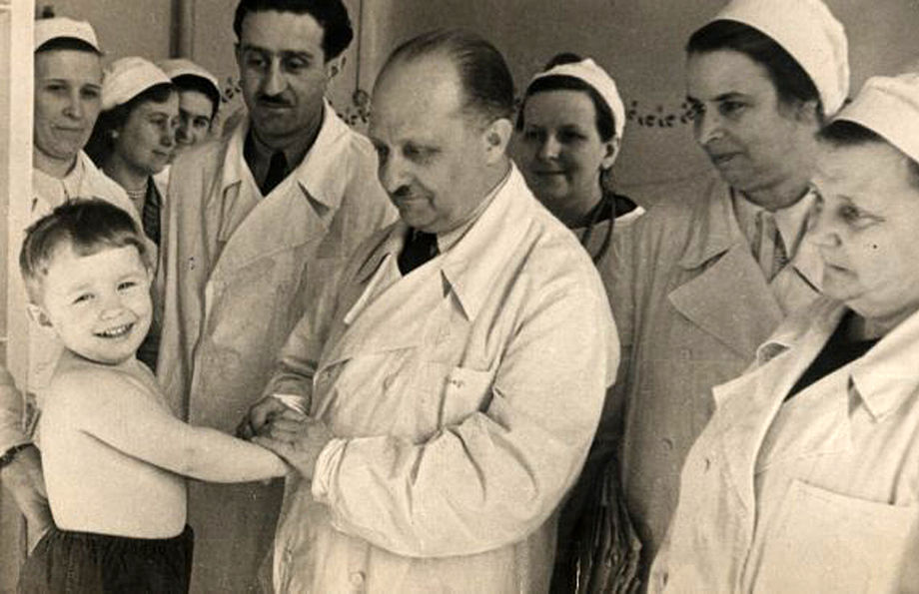
Обход в ЛПМИ (проф. А.Ф.Тур)

Slide 14
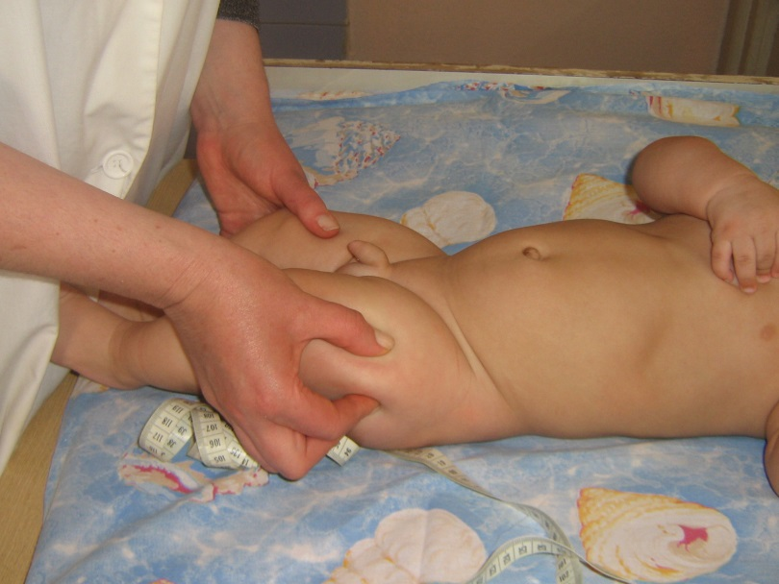
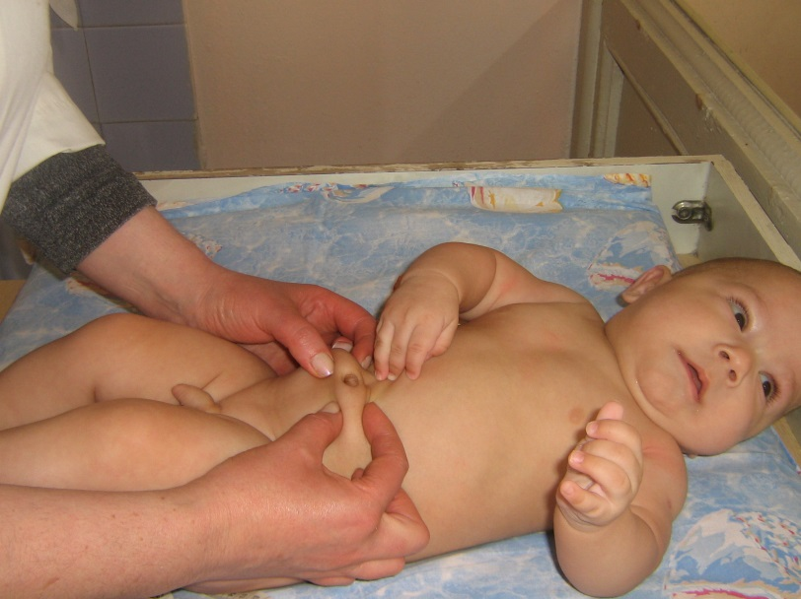
Оценка физического развития новорожденных детей
Определение массы тела, длины, окружности головы, окружности груди, пропорциональность телосложения, сопоставление показателей с долженствующими гестационному возрасту ребенка.
Оценка зрелости новорожденного по совокупности клинико-функциональных показателей.
Оценка состояния трофики и упитанности.
Выявление врожденных пороков и аномалий развития.

Slide 15
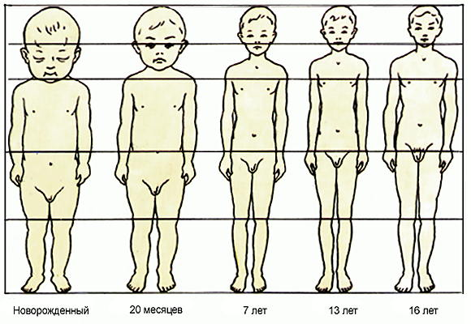
Оценка пропорциональности телосложения
Относительно большая голова (¼ часть тела) с преобладанием мозгового отдела над лицевым, короткая шея, укороченная грудная клетка, суженная в верхней и расширенная в нижней половине , длинный выступающий живот, относительно короткие нижние конечности.
Окружность головы превышает окружность грудной клетки на 1-2 см.
Верхние конечности длиннее нижних на 0,5-1,5 см.
Длина рук относится к длине туловища как 1:1 (у взрослых -1,33:1).

Slide 16
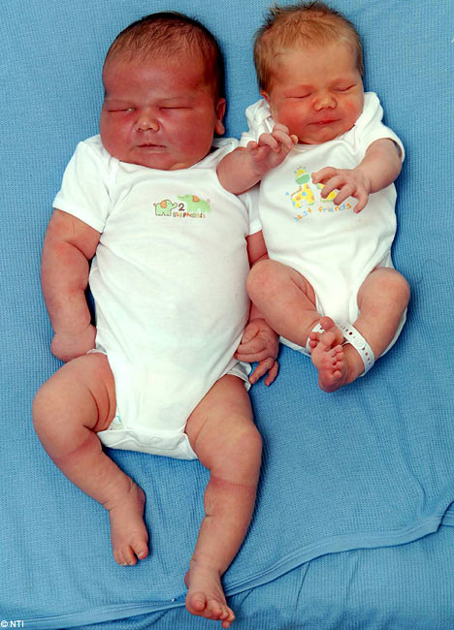
Клинические формы нарушения роста и развития у новорожденных
«Крупная масса» к гестационному возрасту (масса тела новорожденного располагается выше 90-й перцентили, увеличение длины и других параметров физического развития, склонность к отечному синдрому, нарушения гемостаза, повышение Ht, склонность к гипогликемии).
«Низкая масса» к гестационному возрасту (низкая масса при рождении - используется для всех новорожденных с массой 2500г. и ниже.
Задержка внутриутробного развития (дети могут быть доношенными, недоношенными и переношенными).

Slide 17
Масса-ростовой коэффициент
Масса тела (гр)/длину тела (см)
Норма 60-80
Классификация гипотрофии (по Е.В. Неудахину), 2001
Форма
Пренатальная
(внутриутробная)
Постнатальная
(приобретенная)
Степень гипотрофии в зависимости от дефицита
массы тела (%)
I степень 15-20%
II степень 20-30%
III степень 30% и более

Slide 18
Показатель Z-скор
В эпидемиологических исследованиях распространенности гипотрофии у детей используют показатель Z-скор, который представляет собой отклонение значений индивидуального показателя (масса тела, рост) от среднего значения для данной популяции, деленное на стандартное отклонение среднего значения.
В стандартной популяции средняя величина Z-скор равна нулю при величине стандартного отклонения, равной 1,0. Положительные величины Z-скор свидетельствуют об увеличении антропометрического показателя по сравнению со стандартом, а отрицательные — о его снижении. Ориентируясь на данные показатели, можно оценить тяжесть БЭН или гипотрофии (табл. 29).
По выраженным отрицательным значениям показателя Z-скор можно судить об отставании в физическом развитии. Например, ребенок 3-х месяцев имеет массу тела 4 кг, тогда как средняя масса тела для детей этого возраста — 6 кг.
Z-скор = 4 — 6
В соответствии с формулой его Z-скор равен —2, что говорит о значительном отставании в физическом развитии

Slide 19
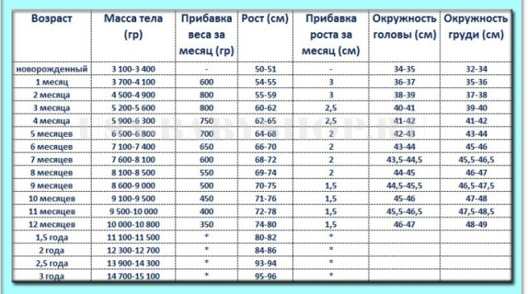

Slide 20
Эмпирические формулы для расчета антропометрических данных у детей первого года жизни
Определяемый признак | Способ расчета
Длина тела | Длина тела 6-месячного ребенка равна 66 см. На каждый недостающий месяц вычитается по 2,5 см. На каждый месяц свыше 6 прибавляется 1,5 см.
Масса тела | Масса тела в 6 месяцев составляет 8200г. На каждый месяц до 6 вычитается по 800гр. На каждый месяц свыше 6 прибавляется по 400гр.
Окружность груди | В 6 месяцев составляет 45см. На каждый недостающий месяц вычитается по 2 см. На каждый месяц свыше 6 прибавляется по 0,5 см.
Окружность головы | В 6 мес составляет 43 см. На каждый месяц до 6 вычитается по 1,5см На каждый месяц свыше 6 прибавляется по 0,5 см

Slide 21
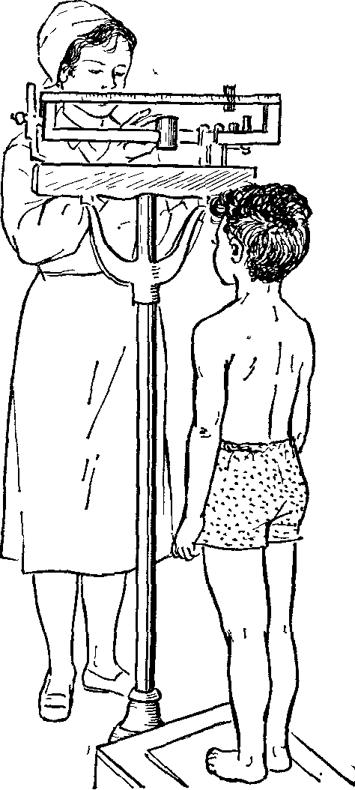
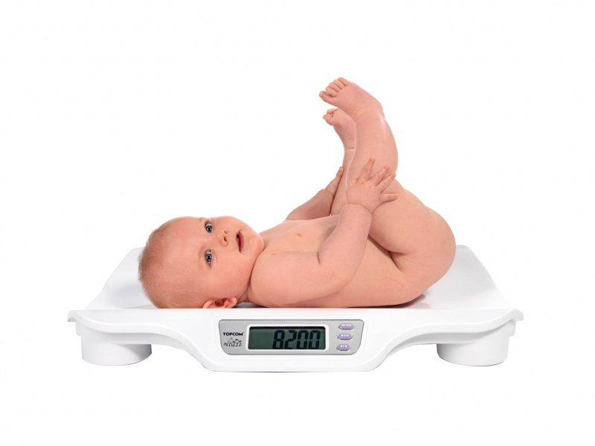
Масса тела
10,5 кг + 2 × n
После 12 лет
5х п - 20

Slide 22
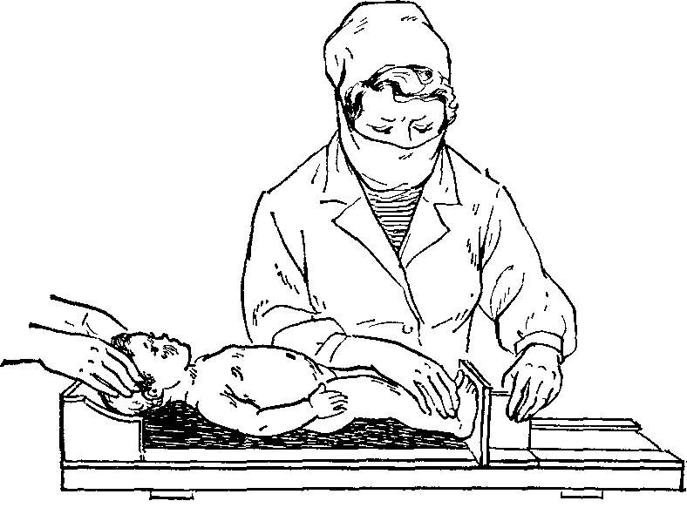
Долженствующая длина тела
0-3 мес. – + 3 см
3-6 мес. - + 2,5 см
6-9 мес. - + 2 см
9-12 мес. - + 1-1,5 см

Slide 23
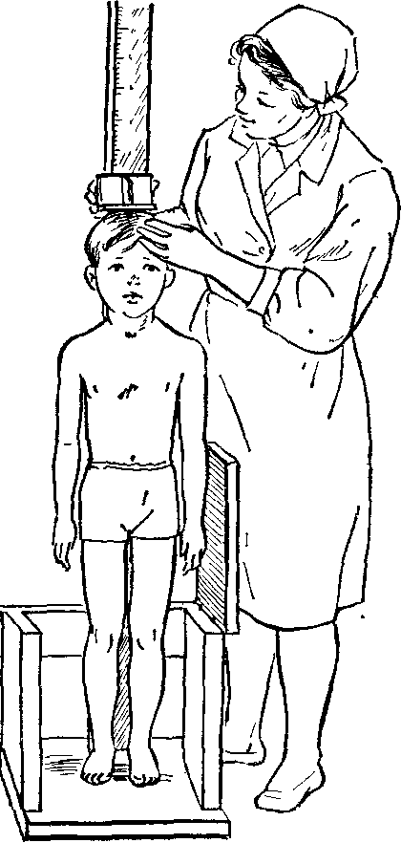
Длина тела
ДТ ребенка при рождении удваивается к 4, а утраивается к 12 годам
В среднем до 4 лет длина тела увеличивается по 8 см ежегодно (в 4 года составляет 100 см), а далее, после 4 лет – по 6-7 см ежегодно
Длина тела ребенка в 8 лет 130 см, на каждый недостающий год вычитается по 7 см, на каждый год свыше 8 прибавляется 5 см

Slide 24
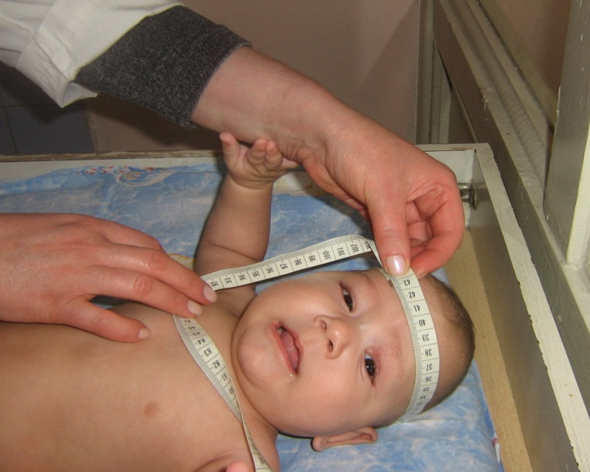
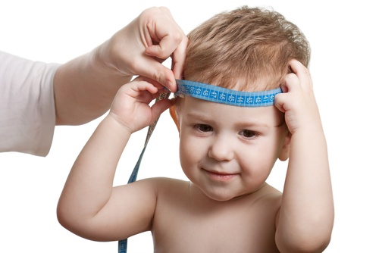
Окружность головы
0-6 мес. – + 1,5 см
6-12 мес. - + 0,5 см

Slide 25
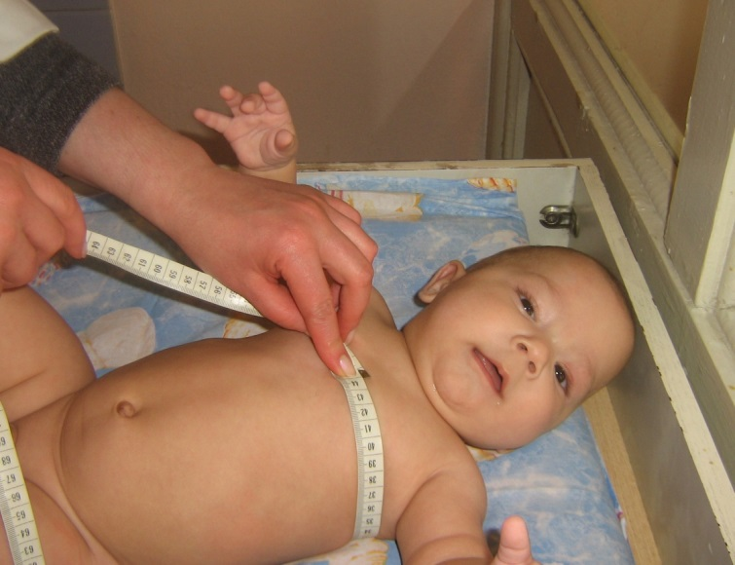
Окружность грудной клетки
0-6 мес. – + 2 см
6-12 мес. - + 0,5 см

Slide 26
В зависимости от этого формулируется оценочное суждение:
до 3-го центиля – «очень низкий» уровень,
от 3-го до 10-го центиля – «низкий» уровень,
от 10-го до 25-го центиля - уровень «ниже среднего»,
от 25-го до 75-го центиля - «средний» уровень,
от 75-го до 90-го центиля - уровень «выше среднего»
от 90-го до 97-го центиля – «высокий» уровень,
от 97-го центиля - «очень высокий» уровень.

Slide 27
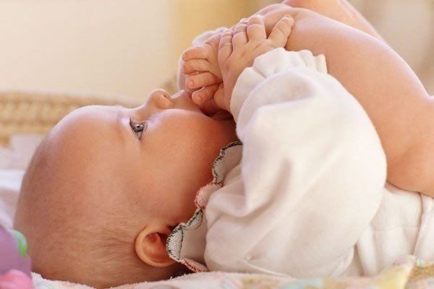
Раздельная оценка длины и массы тела.
- Длина тела может быть нормальной (средней), сниженной, низкой, повышенной, высокой.
-Масса тела может быть нормальной, сниженной (сниженное питание), низкой (недостаточное питание), повышенной (повышенное питание) и высокой (избыточное питание).

Slide 29
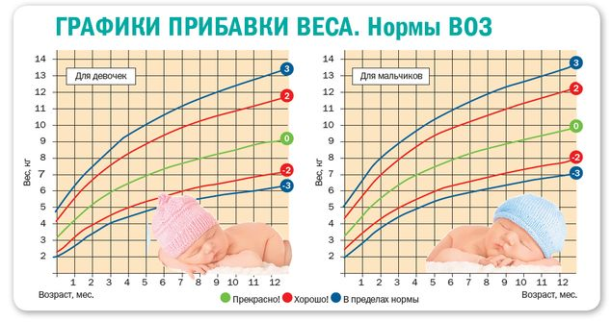

Slide 30
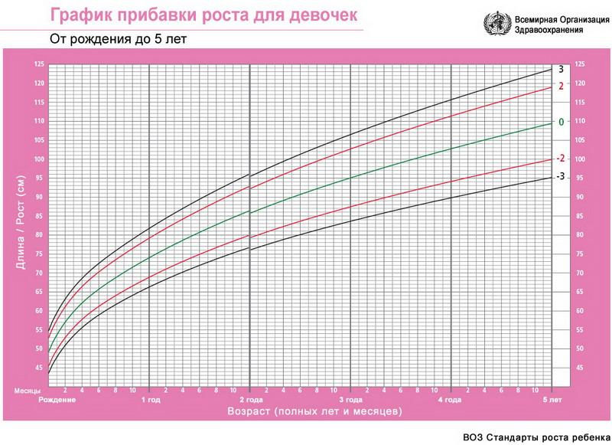

Slide 31
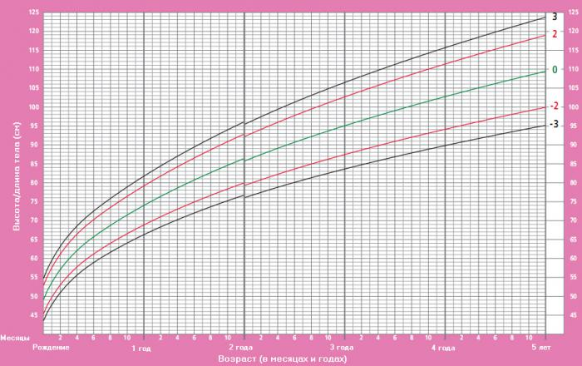

Slide 32
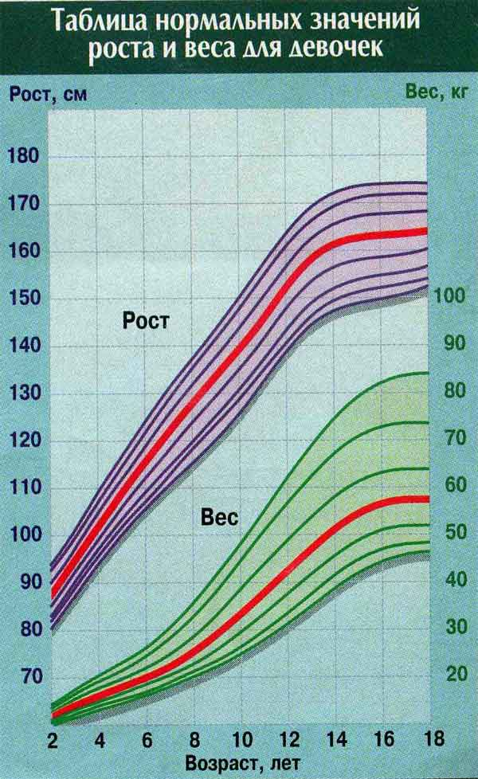

Slide 33
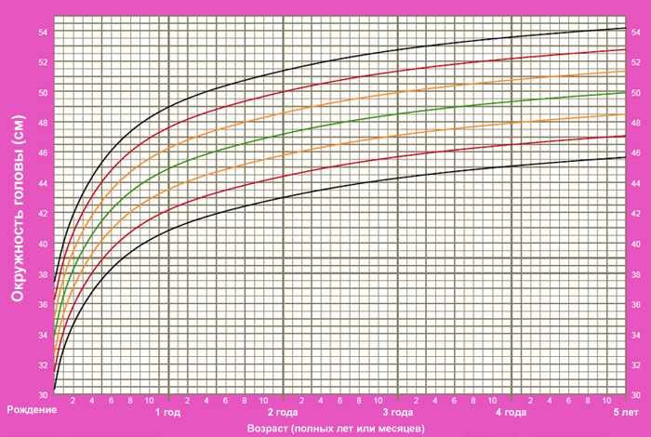

Slide 34
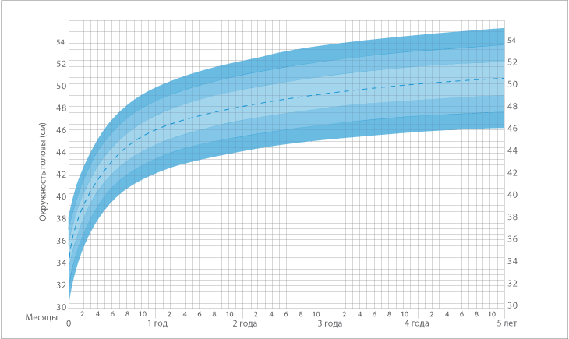

Slide 35
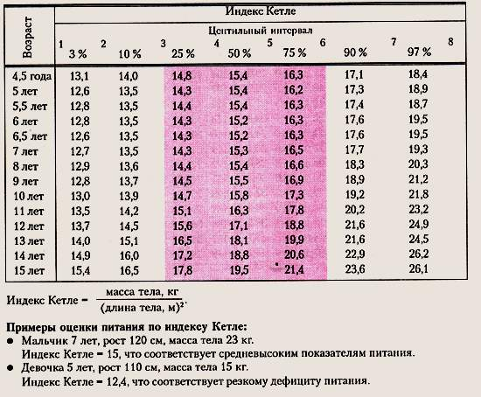

Slide 36
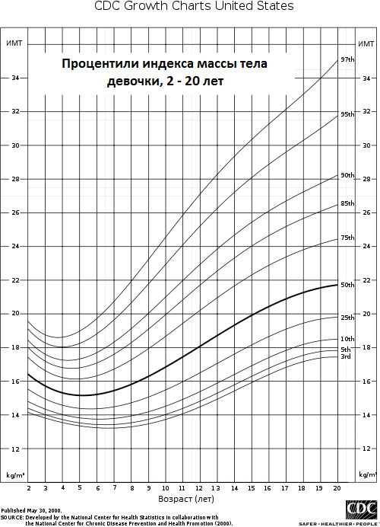

Slide 37
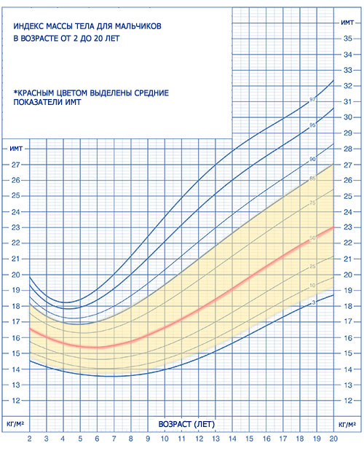

Slide 38
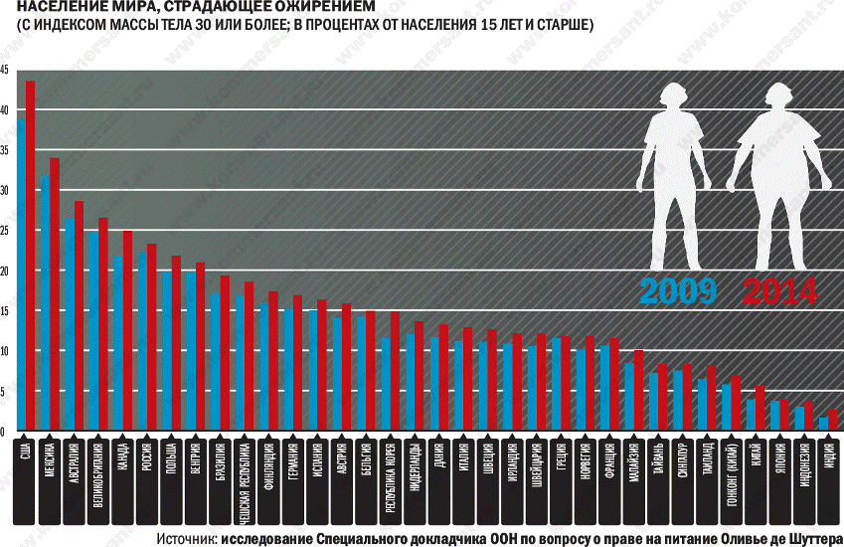

Slide 39
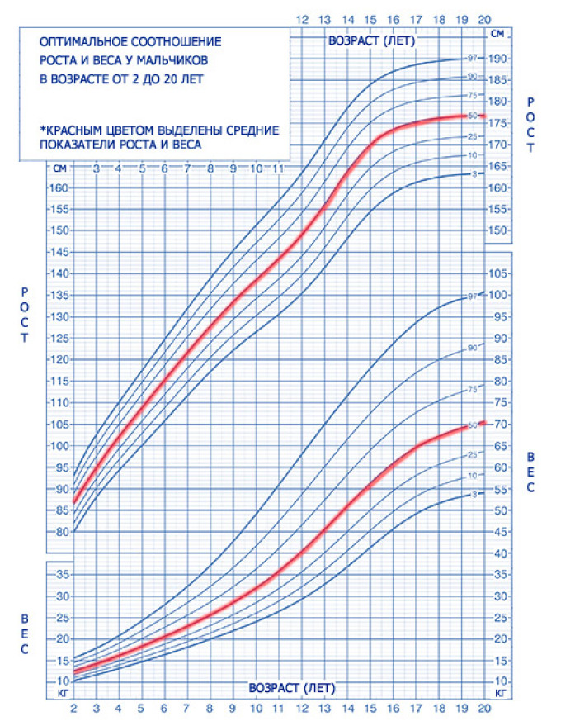

Slide 40
Одновременная оценка длины и массы тела
Нормальное физическое развитие (среднее гармоничное) - длина тела ребёнка соответствует его возрасту (±5-10%), а масса соответствует длине.
Диспропорциональное (дисгармоничное) физическое развитие - соотношение длины и массы тела нарушено в любую сторону более чем на 5-10%.
Физическое развитие не соответствует возрасту при отклонении в длине или массе тела более чем на 10%. Физическое развитие при этом также может быть пропорциональным (и длина, и масса тела ребёнка снижены или повышены в сравнении с возрастной нормой более чем на 10%) и диспропорциональным (длина и масса тела не соответствуют друг другу)

Slide 41
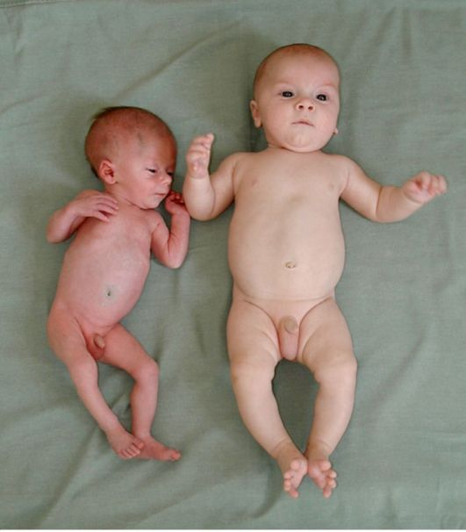
Классификация ЗВУР
1. Гипотрофический вариант.
2. Гипопластический вариант.
3. Диспластический вариант.
или
Симметричная форма
Ассиметричная форма.

Slide 42
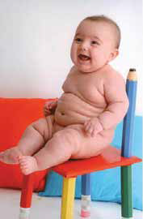
Фото (ВОЗ) Мальчик с ожирением, 3 месяца, 63 см , 10 кг

Slide 43
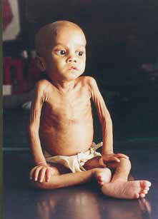
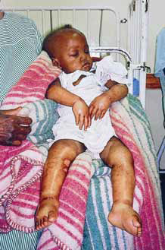
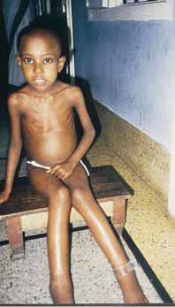
Три изображения маразма (ВОЗ)

Slide 44
1. На фотографиях 1 и 2 показан один и тот же ребенок спереди и сзади. У ребенка тяжелая форма истощения. На изображении спереди видны ребра, а на плечах и бедрах висит кожа. Явственно проступают кости лица.
2. Сзади видны ребра и позвоночник. Складки кожи на ягодицах и бедрах ребенка похожи
на «мешковатые штаны».
3. Этой девочке 2 года. Она весит 4,75 кг, а длина ее тела составляет 67,4 см. (Она не могла
стоять, чтобы можно было измерить ее рост). У нее тяжелая стадия истощения.

Slide 45
Степени тяжести гипотрофической формы
1. По массо-ростовому показателю:
I ст – 55-60
II ст – 50-55
III ст – менее 50.
2. По дефициту массы:
I ст – дефицит массы ниже 25 центиля.
II ст – дефицит массы ниже 10 центиля.
III ст – дефицит массы ниже 5 центиля.
3. По отставанию массы к сроку гестации:
I ст – отставание в массе и размерах (рост и окружность головы) на 2-3 недели.
II ст – отставание в массе и размерах на 3-4 недели.
III ст – отставание в массе и размерах более чем на 4 недели
В/у гипотрофия 1 ст – дефицит массы 10-20%
В/у гипотрофия 2 ст – дефицит массы – 20-30%
В/у гипотрофия 3 ст – дефицит массы более 30%.
(при расчете дефицита массы за долженствующий у доношенного принимается 3000г., у недоношенного – средняя масса, соответствующая данному сроку гестации)

Slide 46
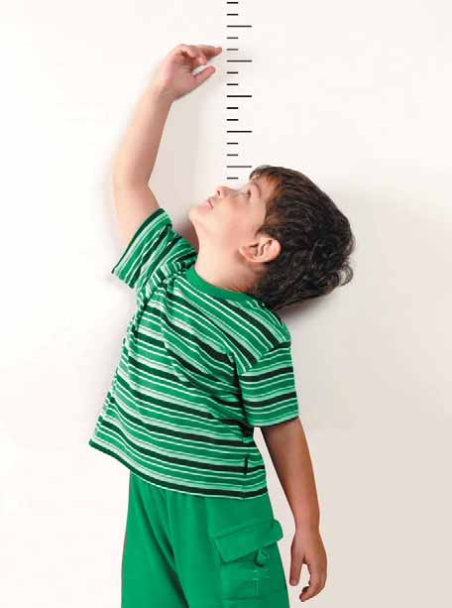
Первый ростовой скачок 4-5,5 лет у мальчиков и 6-7 лет у девочек
Второй ростовой скачок в 11-14 лет у девочек и 12-17 лет у мальчиков

Slide 47
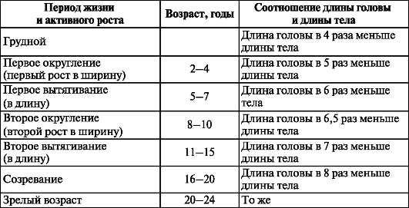

Slide 48
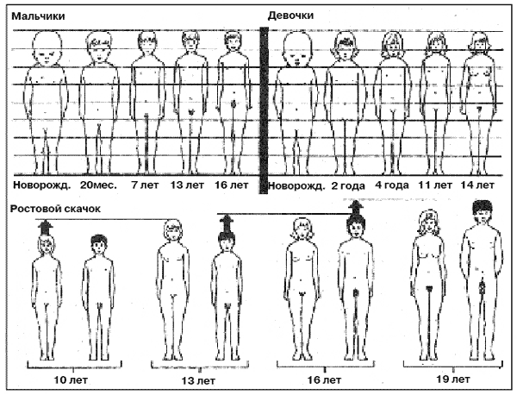

Slide 49
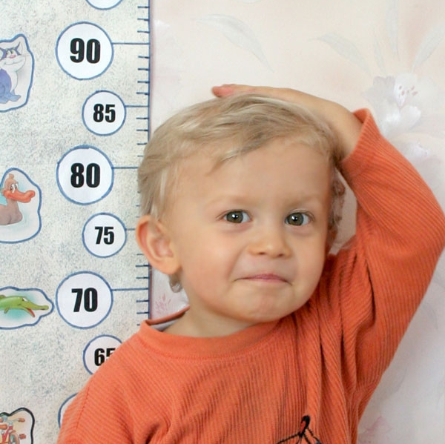
Окружность головы
До 5 лет – увеличивается по 1 см ежегодно
До 15 лет – увеличивается по 0,6 см ежегодно

Slide 50
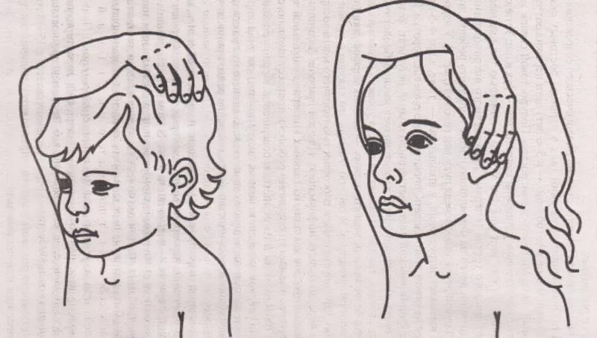

Slide 51
Окружность грудной клетки
До 10 лет – увеличивается по 1,5 см ежегодно
До 15 лет – увеличивается по 3 см ежегодно

Slide 52
Ускоренный рост и созревание детей
по сравнению с прежними временами, является признаком
биологической акселерации

Slide 53
Конституция человека –
совокупность индивидуальных, относительно устойчивых морфологических и функциональных особенностей человека. Для определения конституции в настоящее время используются более 60 схем. Во многих из них одним из главных критериев для обособления одного конституционального типа от другого является отношение веса к длине тела.
М.В. Черноруцкий предлагал определять тип конституции по индексу физического развития (индекс Пинье), который определяется по формуле:
ИП = L – (P+T),
где L – длина тела (см), P – масса тела (кг), T – окружность грудной клетки (см).

Slide 54
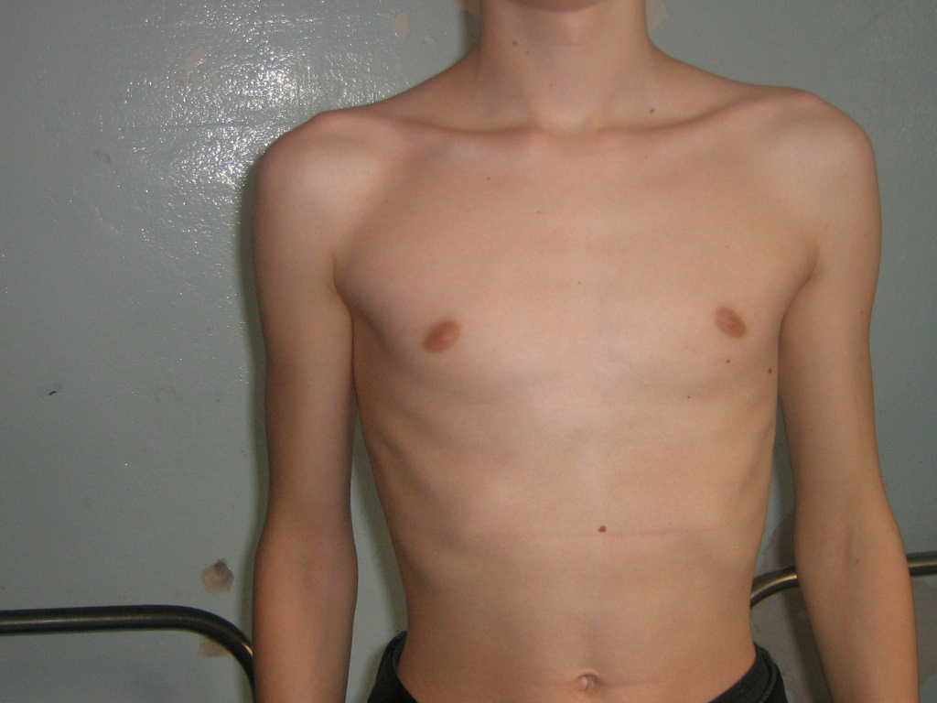
У гипостеников (астенический тип) этот индекс больше 30, у гиперстеников (пикнический тип) – меньше 10, у нормостеников (атлетический тип) – от 10 до 30.
Для гипостенического (астенического) типа характерно низкое положение диафрагмы, вытянутая и уплощенная грудная клетка, длинная шея, тонкие и длинные конечности, узкие плечи, часто высокий рост, слабое развитие мускулатуры. Имеются особенности и во внутреннем строении: небольшое сердце удлиненно-капельной формы, удлиненные легкие, относительно малая длина кишок с пониженный всасывательной способностью. Артериальное давление имеет тенденцию к понижению, в крови снижено содержание холестерина. Обмен веществ несколько повышен.

Slide 55
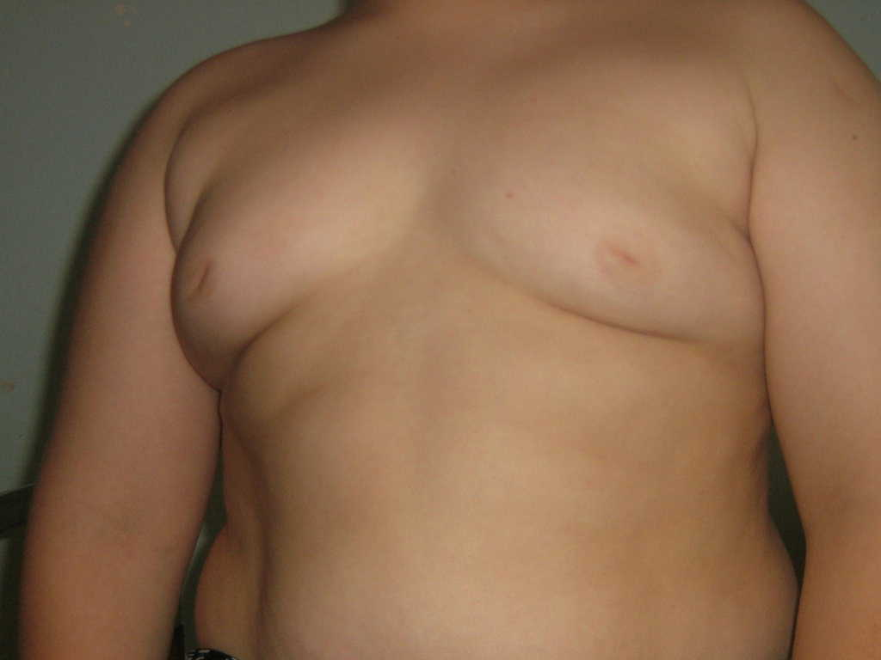
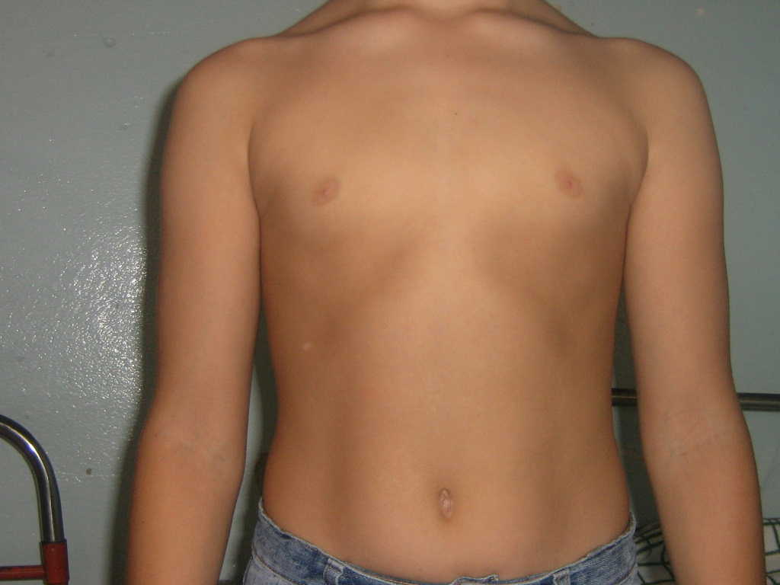
Гиперстенический тип имеет другие особенности: диафрагма расположена высоко, объемистый желудок и длинные кишки с большой всасывательной способностью. Сердце относительно большое, расположено более горизонтально. В крови отмечается увеличенное содержание холестерина и мочевой кислоты, количество эритроцитов и гемоглобина повышено. Люди этого типа как правило имеют относительно низкий рост, их грудная клетка округлая, укорочена, шея короткая, имеется склонность к избыточному накоплению подкожного жирового слоя.
Нормостеник – умеренно упитанный тип. Нормостеники отличаются хорошим развитие костной и мышечной тканей, пропорциональным сложением, широкими плечами, выпуклой грудной клеткой.

Slide 56
В XX веке в развитых странах была отмечена акселерация, т.е. ускорение роста и развития детей во всех возрастных периодах, начиная с внутриутробного. За последние 40—50 лет длина тела новорождённых увеличилась на 1—2см, годовалых детей — на 4—5 см. Средний рост детей в возрасте 15 лет за последние 100 лет стал больше на 20 см. Происходит также более быстрое развитие мышечной силы, ускорение биологического созревания, о чем свидетельству- ют более ранние сроки появления ядер окостенения, прорезывания постоянных зубов, полового созревания, в частности менструальной функции у девочек. Различают гармоничный и дисгармоничный типы акселерации.

Slide 57
Гармоничный тип — и антропометрические показатели, и биологическая зрелость выше средних для данной возрастной группы.
Дисгармоничный тип — усиление роста тела в длину не сопровождается ускорением полового развития, или раннее половое созревание не сопровождается усилением роста в длину.
Акселерация — результат сложного взаимодействия экзо- и эндогенных факторов (изменение генотипа из-за миграции населения и большого количества смешанных браков, изменившийся характер питания, климатических условий, научно-технический прогресс, влияющий на экологию). Ранее процесс акселерации рассматривали только как положительное явление, но в последние годы у таких детей выявляют более частые диспропорции развития отдельных систем организма, особенно нейроэндокринной и сердечно-сосудистой. В настоящее время процесс акселерации в экономически развитых странах замедлился. В будущем не ожидают значительного снижения возраста полового созревания или дальнейшего увеличения длины тела выше установившейся в течение тысячелетий нормы.

Slide 58
«Индекс стении Вервека - Воронцова»
Длина тела (см)/(2 массы тела (кг) х Огр (см))
выше 1,35 - долихоморфия (выраженное вытягивание)
1,35-1,25 – умеренная долихоморфия (преобладание линейного роста)
1,25 – 0,85 – мезоморфия (гармоничное физическое развитие)
0,85 – 0,75 – брахиморфия (умеренное отставание в росте)
ниже 0,75 – выраженная брахиморфия (низкорослость)

Slide 59
Классификация вариантов физического развития детей
ПО СОСТОЯНИЮ:
Нормальное
Ухудшенное за счет дефицита массы тела
Ухудшенное за счет избытка массы тела

Slide 60
ПО ДИНАМИКЕ:
Нормальное
Ускоренное (акселерированное)
Замедленное (ретардированное)
ПО СООТНОШЕНИЮ С БИОЛОГИЧЕСКИМ РАЗВИТИЕМ:
Гармоничное
Дисгармоничное

Slide 61
ОСНОВНЫЕ ЗАКОНЫ РОСТА ДЕТЕЙ
Рост – индикатор развития детского организма в целом
Скорость роста с возрастом замедляется
В течение различных периодов детского возраста скорость роста неравномерна
Градиент роста носит характер краниокаудальный

Slide 62
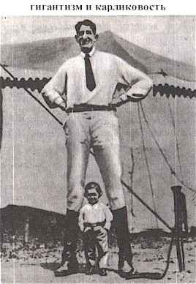
Вариабельность физического развития
Гипотрофия
Гипостатура
Паратрофия
Нанизм
Гигантизм

Slide 63
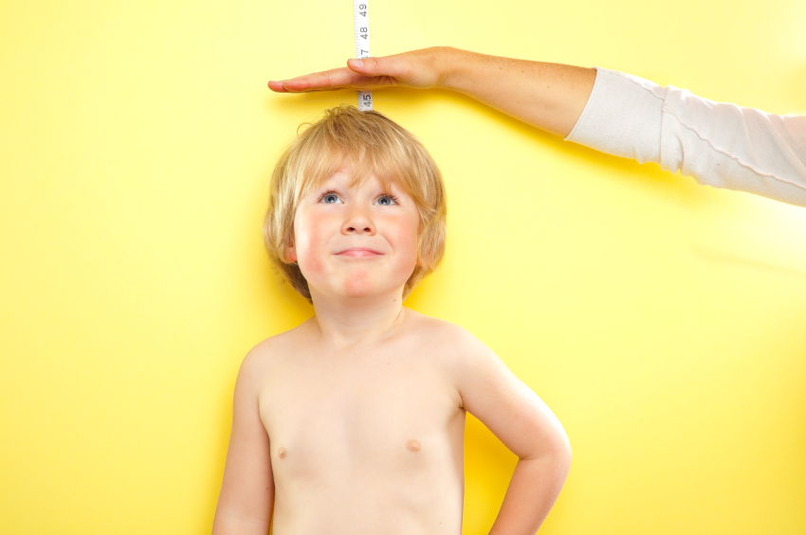
Благодарю за внимание!

